Slide 1
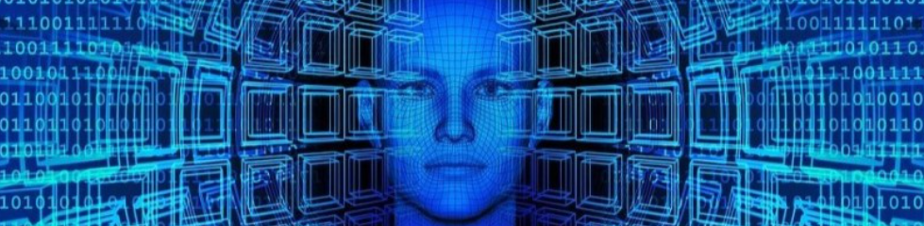
MLOps
Chapitre 1
Introduction

Slide 2
MLOps
Machine Learning Operational
Wikipedia
MLOps est un ensemble de pratiques qui vise à déployer et maintenir des modèles de Machine Learning en production de manière fiable et efficace
Ce terme est composé de Machine Learning et de la pratique de développement continu de devops dans le domaine des logiciels

Slide 3
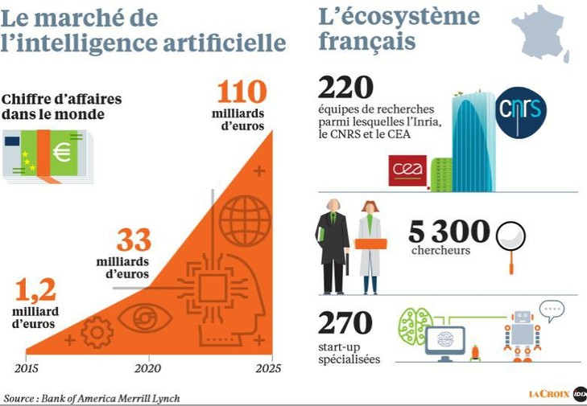

Slide 4
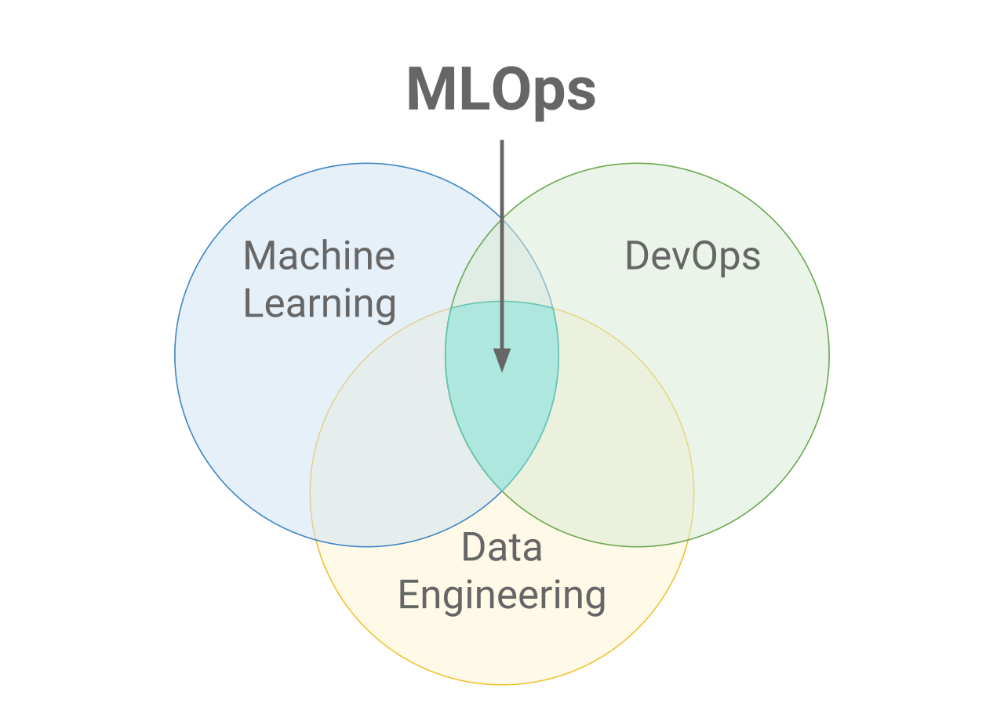

Slide 5
Wikipedia
La science des données est l'extraction de connaissance d'ensembles de données
Elle emploie des techniques et des théories tirées de plusieurs autres domaines plus larges :
des mathématiques, la statistique principalement, la théorie de l'information et la technologie de l'information, notamment le traitement de signal, des modèles probabilistes, l'apprentissage automatique, l'apprentissage statistique, la programmation informatique, l'ingénierie de données, la reconnaissance de formes et l'apprentissage, la visualisation, l'analytique prophétique, la modélisation d'incertitude, le stockage de données, …

Slide 6
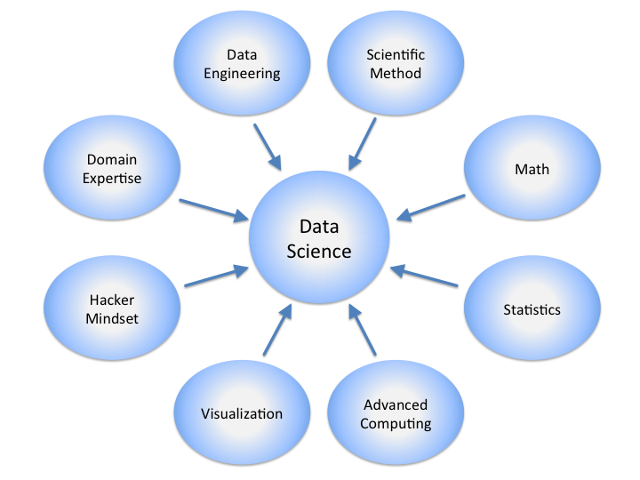
Data Science

Slide 7
Data Science
S’appuie sur plusieurs technologies
Développement
Python, R
Stockage
File, Base de données, Big Data
Math
Régression, Stats, Algèbre linéaire
IA
Réseaux neuronaux

Slide 8
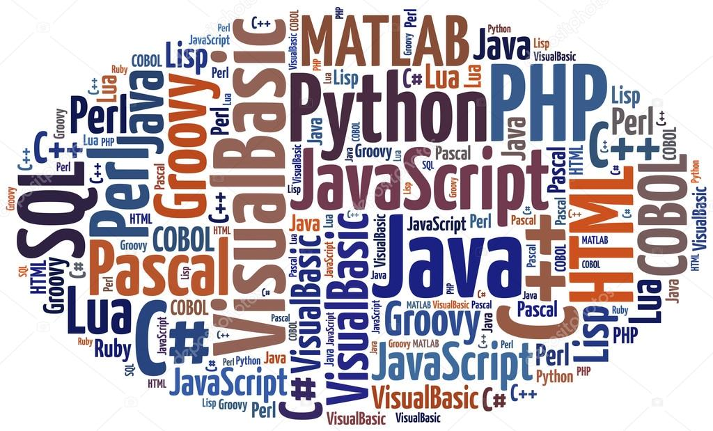

Slide 9
Les langages
Les "nouveaux"
Python, R, Scala, Kotlin, Julia, …
Les "anciens"
Java, C#

Slide 10
Data Scientist
Le premier objectif du data scientist est de produire des méthodes (automatisées, autant que possible) de tri et d'analyse de données de masse et de sources plus ou moins complexes ou disjointes de données, afin d'en extraire des informations utiles ou potentiellement utiles
Terme inventé en 2001 par William Cleveland
Data Scientist (n.): Person who is better at statistics than any software engineer and better at software engineering than any statistician

Slide 11
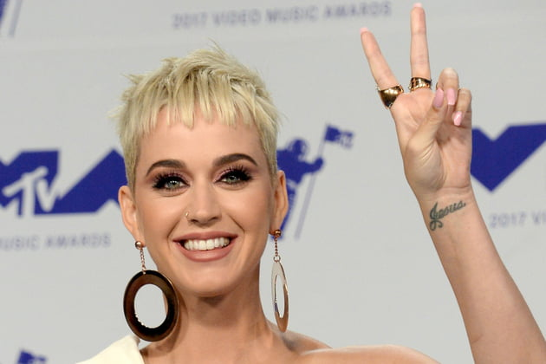
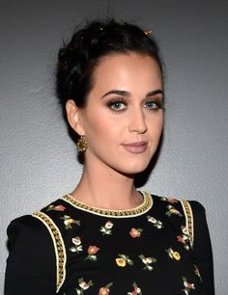
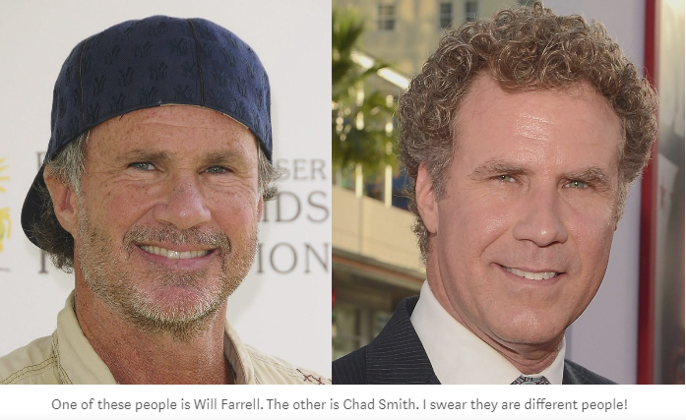
Difficultés
Certains problèmes sont trop complexes pour être résolus par un algorithme
Comment reconnaitre un visage ?
Comment conduire une voiture ?
Est-ce la même personne ?
Les mesures anthropométriques ne suffisent pas

Slide 12
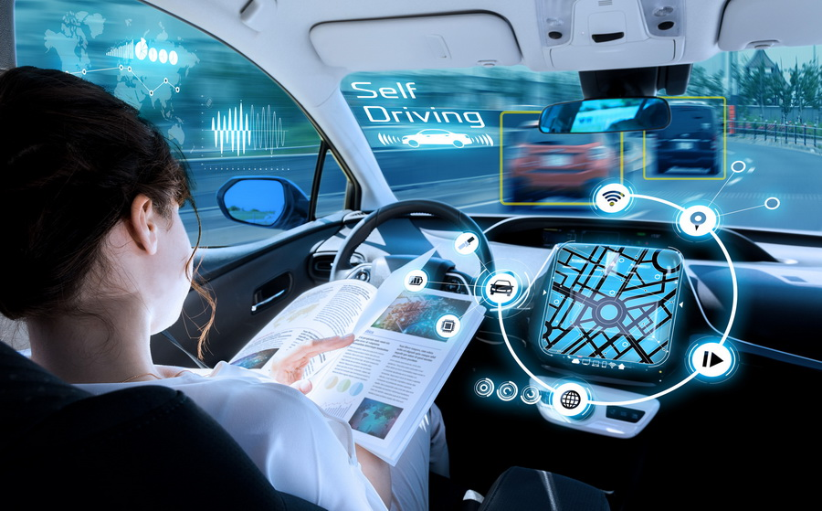

Slide 13
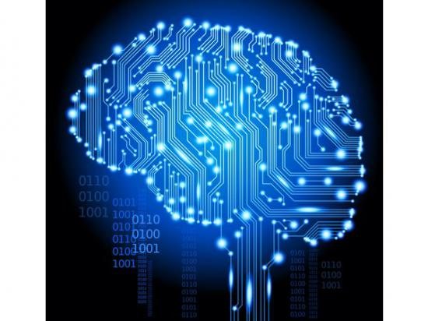
L'intelligence artificielle
l'IA est l'ensemble des théories et des techniques mises en œuvre en vue de réaliser des machines capables de simuler l'intelligence

Slide 14

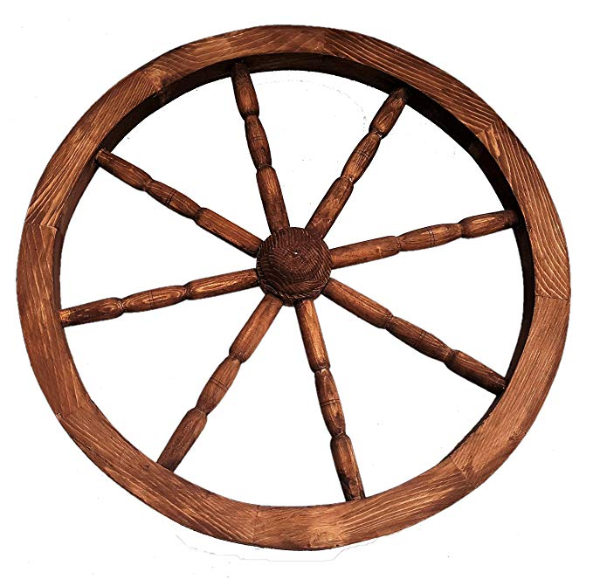
Copier la nature ou non

Slide 15
Machine Learning
Wikipedia
Machine Learning est un champ d'étude de l'intelligence artificielle qui se fonde sur des approches mathématiques et statistiques pour donner aux ordinateurs la capacité d'apprendre à partir de données
C'est-à-dire d'améliorer leurs performances à résoudre des tâches sans être explicitement programmés pour chacune

Slide 16
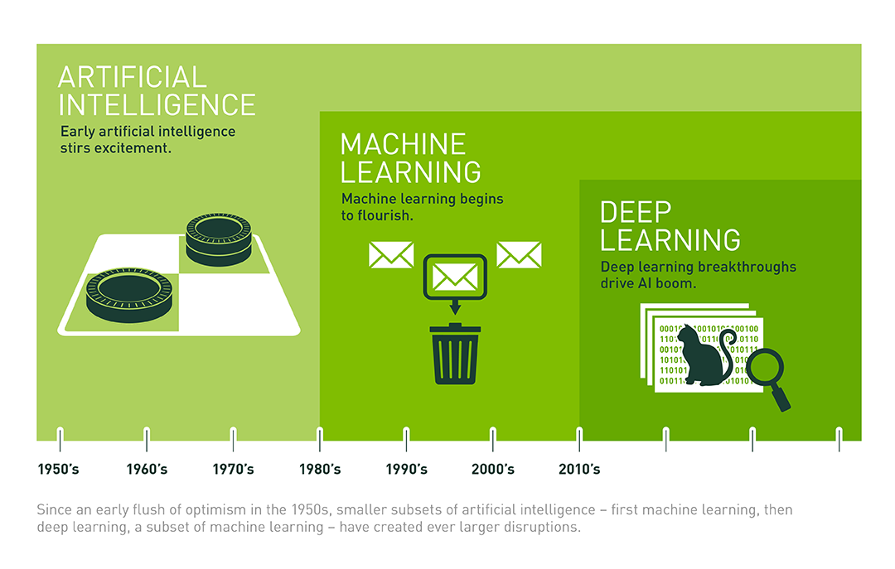
IA - ML - DL

Slide 17
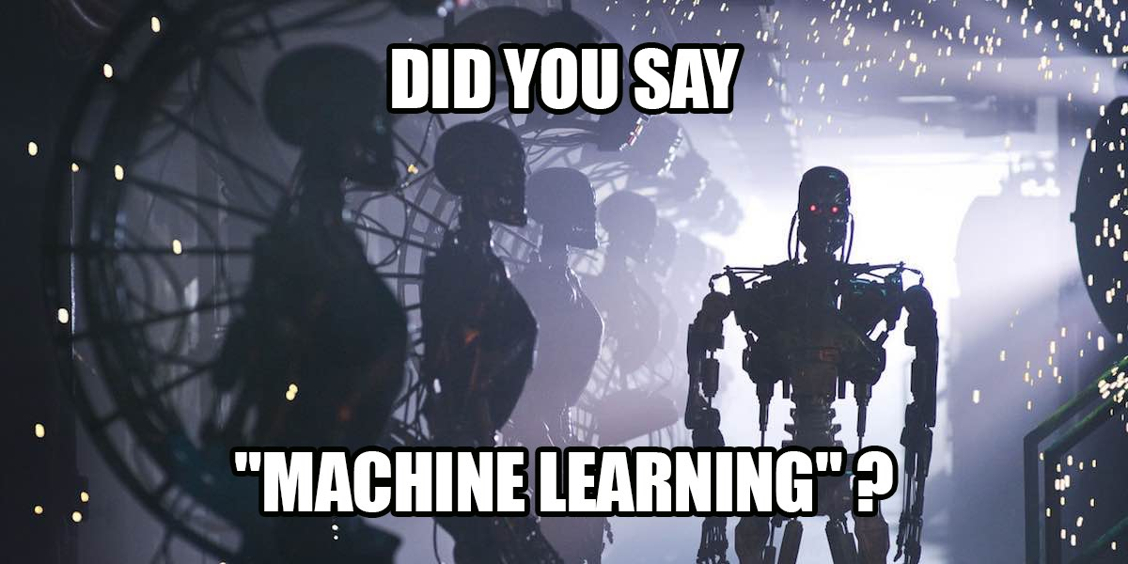
Machine Learning

Slide 18
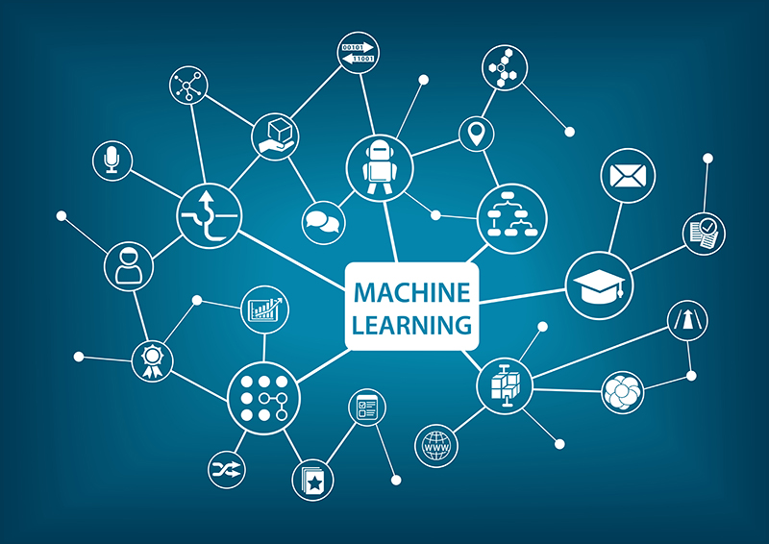
But
En Machine Learning, l'objectif est de trouver un modèle mathématique du phénomène à l'origine des données par apprentissage

Slide 19
Apprentissage
La phase d’apprentissage consiste à estimer un modèle à partir de données, appelées observations, qui sont disponibles et en nombre fini, lors de la phase de conception du système
Cette phase est généralement réalisée préalablement à l'utilisation pratique du modèle

Slide 20
Prédiction
La seconde phase à la prédiction
Le modèle étant déterminé, de nouvelles données peuvent alors être soumises afin d'obtenir le résultat correspondant à la tâche souhaitée

Slide 21
Production
La 3ème phase correspond à la mise en production
Le modèle figé, de nouvelles données peuvent alors être soumises afin d'obtenir le résultat correspondant à la tâche souhaitée dans un environnement de production
En pratique, certains systèmes peuvent poursuivre leur apprentissage une fois en production, pour peu qu'ils aient un moyen d'obtenir un retour sur la qualité des résultats produits.

Slide 22
Machine Learning
L'apprentissage automatique (machine learning), champ d'étude de l'intelligence artificielle, concerne la conception, l'analyse, le développement et l'implémentation de méthodes permettant à une machine d'évoluer par un processus systématique, et ainsi de remplir des tâches difficiles ou problématiques par des moyens algorithmiques plus classiques

Slide 23
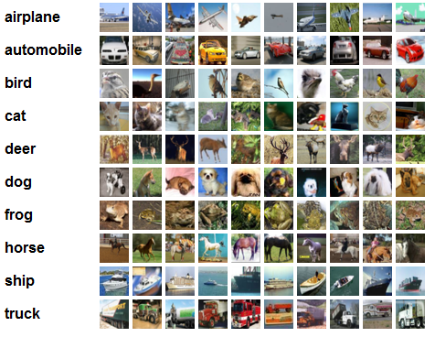
Apprentissage supervisé
Dans cet exemple les images ont été annotés par un expert avec leur catégorie
La machine apprend puis prédit

Slide 24
Apprentissage non supervisé ou semi-supervisé
Clustering
Regroupement en mesurant une "distance" entre des données
Par exemple :
"Il fait beau" est plus proche de "le temps est magnifique" que "il est beau"
Cas d'utilisation
Regrouper des images qui se ressemblent
Regrouper des signaux électromagnétiques qui se ressemblent
Regrouper des textes qui se ressemblent avec gestions des synonymes et des contextes

Slide 25
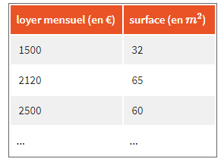
Exemple
Imaginez que vous voulez savoir si vous payez trop cher votre loyer
Vous avez récupéré sur un site de location une trentaine de prix des locations disponibles, ainsi que la surface associée

Slide 26
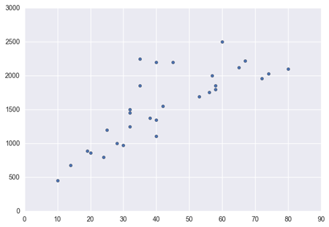
Graphique
Surface / Loyer

Slide 27
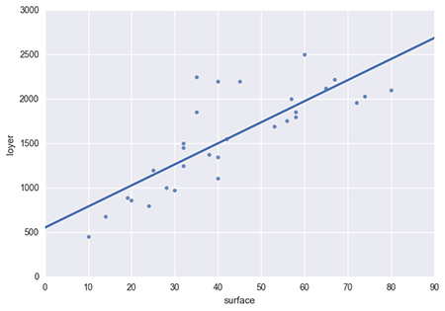
Régression linéaire
Notre exemple montre une régression linéaire

Slide 28
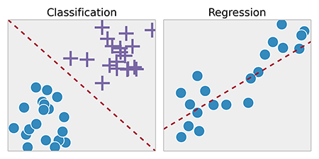
Classification
Une autre distinction qui vous aidera dans le choix d'un algorithme de machine learning est le type de sortie que l'on attend de notre programme
Est-ce une valeur continue (un nombre)
ou bien une valeur discrète (une catégorie) ?
Le premier cas est appelé une régression, le second une classification

Slide 29
Apprentissage
En machine learning, l'idée est que l'algorithme construise une "représentation interne" tout seul afin de pouvoir effectuer la tâche qui lui est demandée (prédiction, identification, etc)
L’être humain est quasiment incapable d’écrire l’algorithme
Pour cela, il va d'abord falloir lui entrer un jeu de données d'exemples afin qu'il puisse s'entraîner et s'améliorer, d'où le mot apprentissage
Ce jeu de données s'appelle le training set

Slide 30


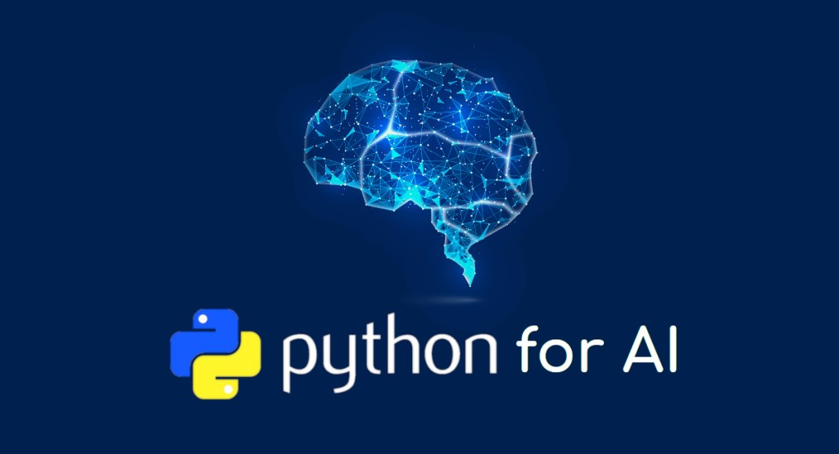
Les langages et Frameworks
Apprentissage
Python
Scikit-learn
INRIA et Télécom ParisTech
TensorFlow
Google
Matlab, SAS, PyTorch, R, …
Prédiction
N'importe quel langage !
Embarqué : C++, JS, …

Slide 31
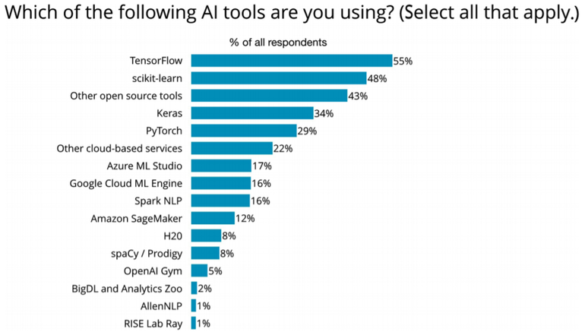
Les Frameworks ML et DL

Slide 32
Deep Learning
Le deep learning est un ensemble de méthodes d'apprentissage automatique tentant de modéliser avec un haut niveau d’abstraction des données grâce à des architectures articulées de différentes transformations non linéaires
Ces techniques ont permis des progrès importants et rapides dans les domaines de l'analyse du signal sonore ou visuel et notamment de la reconnaissance faciale, de la reconnaissance vocale, de la vision par ordinateur, du traitement automatisé du langage

Slide 33
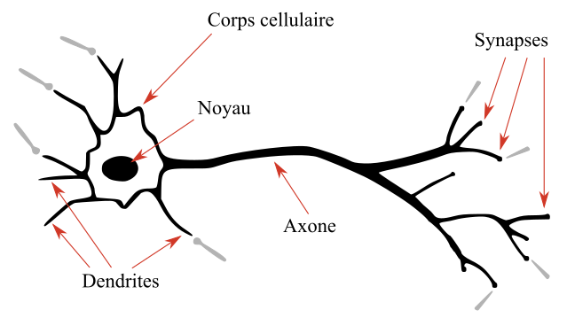
Neurone
En biologie un neurone est une cellule connecté à d’autre neurones qui a la faculté de laisser passer ou non un courant électrique
Sa modélisation mathématique est appelé perceptron

Slide 34
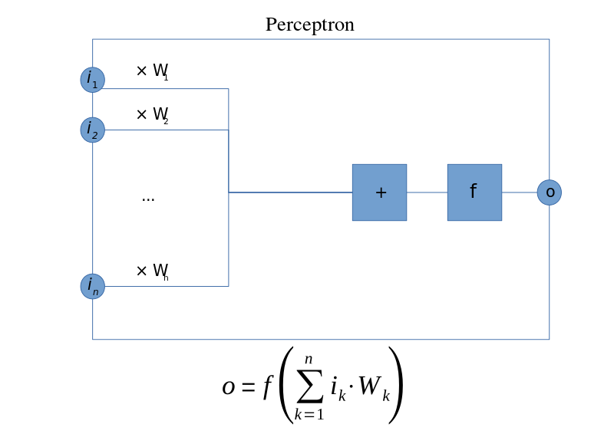
Neurone
Un neurone possède plusieurs entrées (ix), une sortie (o), un seuil et une fonction d’activation (f)
Chaque entrée possède un poids (Wx)

Slide 35
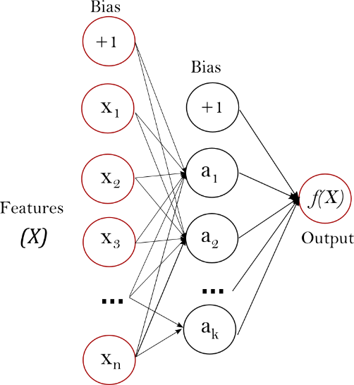
Réseaux
Les neurones peuvent être mis en réseaux
En couche (MLP)
En graphe (plus complexe)
Poids multiples
Très couteux
Mais donne de très bon résultats
Maitrise l’addition sur 4 bits avec 145 neurones et 100 itérations
Backpropagation complexe
Basé sur la répartition de l'erreurs sur les poids et la pente de la courbe de la fonction d'activation (derivée)

Slide 36
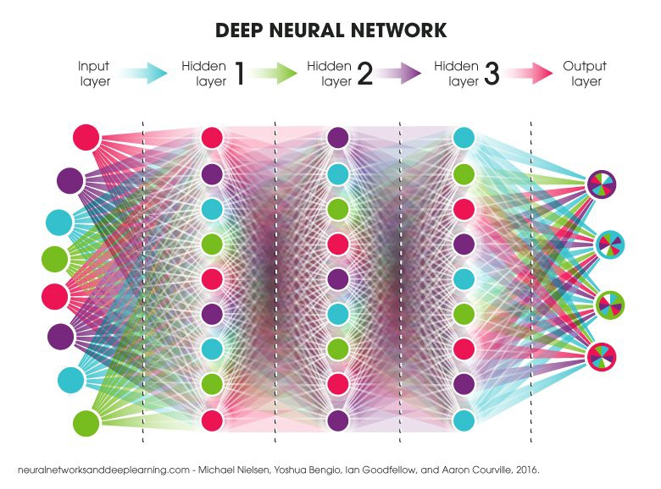

Slide 37
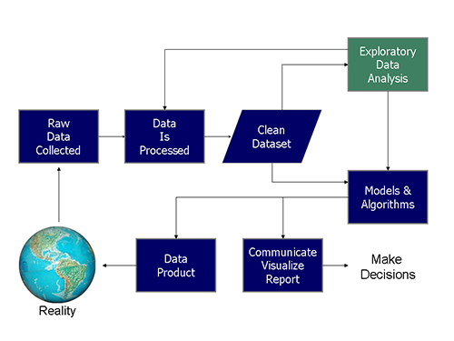
Workflow

Slide 38
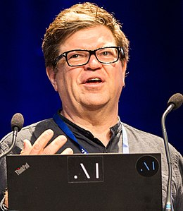
Yann Le Cun
Co-inventeur de l’apprentissage profond
Prix Turing
Inventeur des CNN
Directeur de Facebook AI

Slide 39


François Chollet
Chef de projet Google TensorFlow
Inventeur de Keras

Slide 40
Les enjeux 1/3
Constituer et donner accès à de très grands jeux de données de qualité
le principal facteur limitant à l’heure actuelle n’est pas la technologie mais l’accès à des données de qualité.
L’accès à des données massives, corrélées, complètes, qualifiées, historisées, est une clé technologique majeure de mise au point de technologies d’intelligence artificielle aujourd’hui

Slide 41
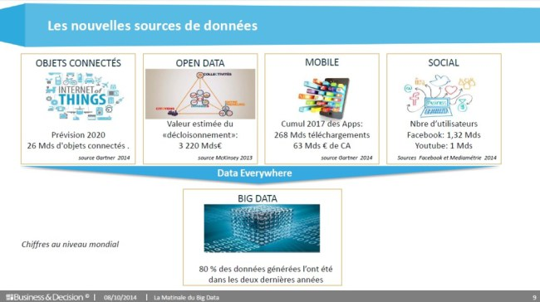
Les nouvelles sources de données

Slide 42
Les enjeux 2/3
Embaucher, capitaliser et former
Créer des équipes autonomes
Data Scientist (n.): Person who is better at statistics than any software engineer and better at software engineering than any statistician

Slide 43
Les enjeux 3/3
Mettre en pratique et industrialiser

Slide 44
DevOps
Le DevOps est un mouvement en ingénierie informatique et une pratique technique visant à l'unification du développement logiciel (dev) et de l'administration des infrastructures informatiques (ops), notamment l'administration système

Slide 45
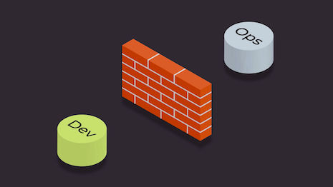
Le mur de la confusion
Il faut savoir qu'à cette époque, l'informatique d'entreprise a "siloté" les aspects dev et ops des applications, en plaçant les responsabilités respectives dans des équipes séparées
Il s'est alors créé ce qu'on appelle le mur de la confusion. Ce mur est apparu car les deux équipes ont des objectifs respectifs antagonistes.

Slide 46
Outils
Essentiellement autour des technologies de conteneur léger
Docker, Kubernetes
Architecture orientée micro-services
Flask

Slide 47
CALMS
Culture
Culture DevOps
Automatisation
Pipelines
Lean
Chaine de valeurs sans gaspillage
Mesure
Watch, surveillance
Share
Partage Dev et Ops

Slide 48
